Slide 1
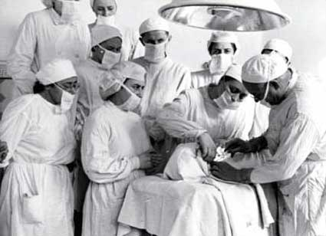
ИСТОРИЯ ХИРУРГИИ
Лекция №1

Slide 2
Хирурги́я (греч. Χειρουργική, от греч. χειρ — рука и έργον — действие, работа) — область медицины, изучающая острые и хронические заболевания, которые лечатся при помощи оперативного (хирургического) метода.

Slide 3
ПЕРИОДЫ РАЗВИТИЯ
Эмпирический – от древних времён до 15 века
Анатомический 15-19 в.в.
Научный – 19-20 в.в.
Технологический (Современный) – с 20 века по настоящее время.

Slide 4
Древний мир и эпоха Средневековья

Slide 5
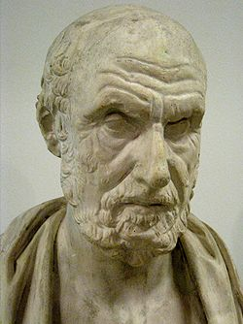
Гиппократ (460—377 гг. до н. э.). Он дал понятие о ранах и их заживлении, описал признаки флегмоны и сепсиса, симптомы столбняка. Во время операции пользовался дождевой или кипячёной водой. Резекция ребра, предложенная Гиппократом при гнойном плеврите, до сих пор не утратила своего значения.

Slide 6
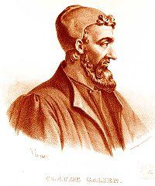
Мощное развитие получила хирургия и в Древнем Риме. Римские хирурги весьма искусно лечили колотые и резаные раны, производили ампутации. При гладиаторских школах и в армиях всегда присутствовали хирурги. Врачом в гладиаторской школе был и великий Гален.

Slide 7
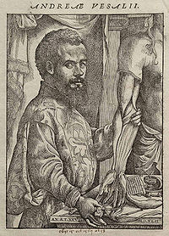
Хирургия в Средние века (XVI—XVIII вв.) стала деградировать. Операции, связанные с кровотечением, запрещались. Талантливые врачи не могли высказывать и предлагать новых методик оперативного лечения, чтобы не вызвать гнев инквизиции и не быть обвиненными в ереси, ибо это могло привести на костер. Именно в этом был обвинен анатом Везалий (1514—1564 гг.), отстранён от кафедры и приговорён к смертной казни, которую, впрочем, заменили паломничеством в Иерусалим. Университетская медицина была схоластичной и попала в руки ремесленников и цирюльников.

Slide 8
Эпоха Возрождения

Slide 9
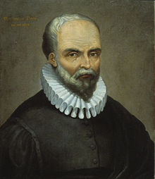
Амбруаз Паре (1517—1590 гг.) — знаменитый французский хирург. Об огнестрельной ране он писал как об ушибленной ране, заменил технику ампутации и перевязку крупных сосудов. В акушерстве разработал метод поворота на ножку для извлечения плода, метод известный еще Гиппократу, но потом забытый.

Slide 10
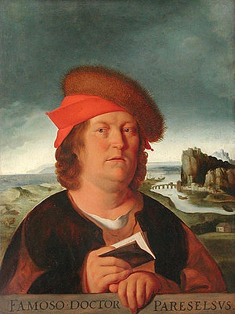
Парацельс (1493—1541 гг.) — швейцарский врач и естествоиспытатель. Разработал методику применения вяжущих средств для улучшения общего состояния раненых.

Slide 11
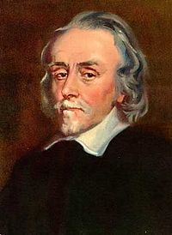
Гарвей (1578—1657 гг.) — открыл законы кровообращения, определил роль сердца как насоса, убедительно объяснил, что артерии и вены есть 1 круг кровообращения.

Slide 12
Хирургия XIX—XX вв.
Три основных обстоятельства препятствовали развитию хирургии, внедрению новых видов оперативного вмешательства:
отсутствие профилактики заражения операционных ран,
отсутствие метода борьбы с кровотечениями,
отсутствие обезболивания.

Slide 13
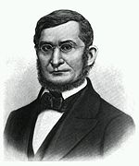
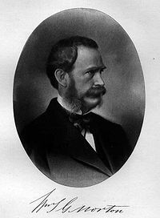
В 1846 г. американский химик Джексон и зубной врач У. Мортон применили вдыхание паров эфира при удалении зуба.
Джексон
Мортон

Slide 14
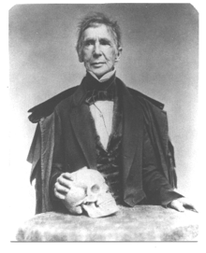
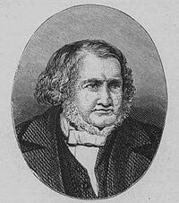
Хирург Уоррен в 1846 г. удалил опухоль шеи под эфирным наркозом. В 1847 г. английской акушер Дж. Симпсон для наркоза применил хлороформ и добился выключения сознания и потери чувствительности.
Уоррен
Симпсон

Slide 15
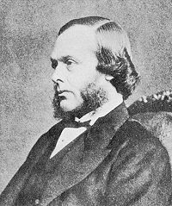
Английский хирург Дж. Листер (1827—1912 гг.), основываясь на открытиях Пастера, пришел к выводу, что инфицирование раны происходит через воздушную среду. Поэтому для борьбы с микроорганизмами (микробами) стали распылять в операционной карболовую кислоту. Руки хирурга перед операцией и операционное поле также орошали карболовой кислотой, а по окончании операции рану накрывали марлей, пропитанной карболовой кислотой. Так появился метод борьбы с инфекцией — антисептика.

Slide 16
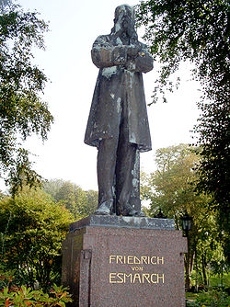
В это же время появились разработки методов борьбы с кровотечением при ранениях и операциях. Ф. фон Эсмарх (1823—1908 гг.) предложил кровоостанавливающий жгут, который накладывался на конечность как во время случайной раны, так и во время ампутации.

Slide 17
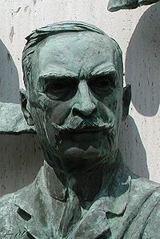
1901 г. Карл Ландштейнер открыл группы крови.
В 1907 г. Я. Янский разработал методику переливания крови.
Ландштейнер

Slide 18
Русская хирургия

Slide 19
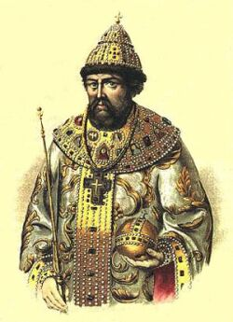
Хирургия в России начала развиваться с 1654 года, когда был издан указ об открытии костоправных школ.

Slide 20
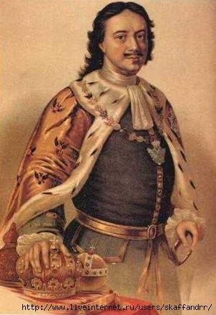
В 1704 году появилось аптекарское дело и в этом же году было закончено строительство завода хирургического инструментария. До XVIII века хирургов в России практически не было, отсутствовали и больницы. 1-й госпиталь в Москве открыт в 1707 году.

Slide 21
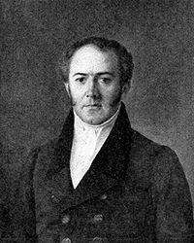
Между тем и в допироговский период были талантливые русские врачи, оставившие определенный вклад в истории русской хирургии. К ним относятся К. И. Щепин (1728—1770 гг.), П. А. Загорский (1764—1846 гг.), И. Ф. Буш (1771—1843 гг.), И. В. Буяльский (1789—1866 гг.), Е. О. Мухин
(1766—1850 гг.) и др
И. В. Буяльский

Slide 22
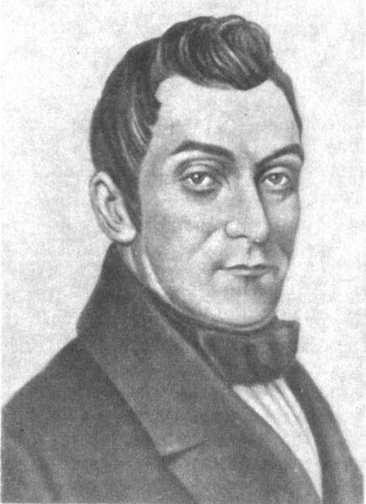
Ф. И. Иноземцев (1802—1869 гг.) — современник Н. И. Пирогова, профессор Московского университета. Он занимался преподаванием хирургии на медицинском факультете, читал курс оперативной хирургии с топографической анатомией.

Slide 23
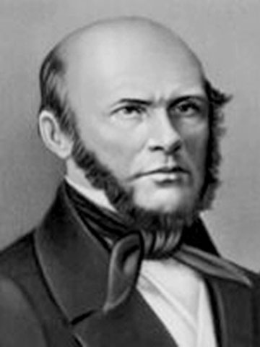
Никола́й Ива́нович Пирого́в (13 ноября 1810, Москва — 23 ноября 1881, с. Вишня (ныне в черте Винницы) — русский хирург и анатом, естествоиспытатель и педагог, член-корреспондент Санкт-Петербургской академии наук.

Slide 24
В 1885 г. русский хирург М. С. Субботин для выполнения оперативных вмешательств производил стерилизацию перевязочного материала, чем и положил начало методу асептики.

Slide 25
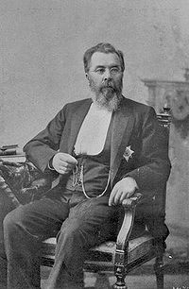
Н. В. Склифосовский (1836—1904 гг.) — выдающийся хирург своего времени. Профессор Киевского университета, затем преподавал хирургию в Петербургской медико-хирургической академии, а позже (1880 г.) в Московском университете. Н. В. Склифосовский занимался вопросами антисептики и асептики, совместно с И. И. Насиловым разработал костнопластическую операцию «русский замок».

Slide 26
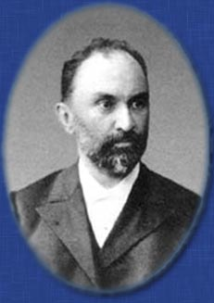
А. А. Бобров (1850—1904 гг.) — создатель московской хирургической школы. Он автор оперативных приемов при холецистите, грыже и др. Создал аппарат (аппарат Боброва) для введения под кожу солевых растворов. Издал книгу по оперативной хирургии и топографической анатомии.

Slide 28
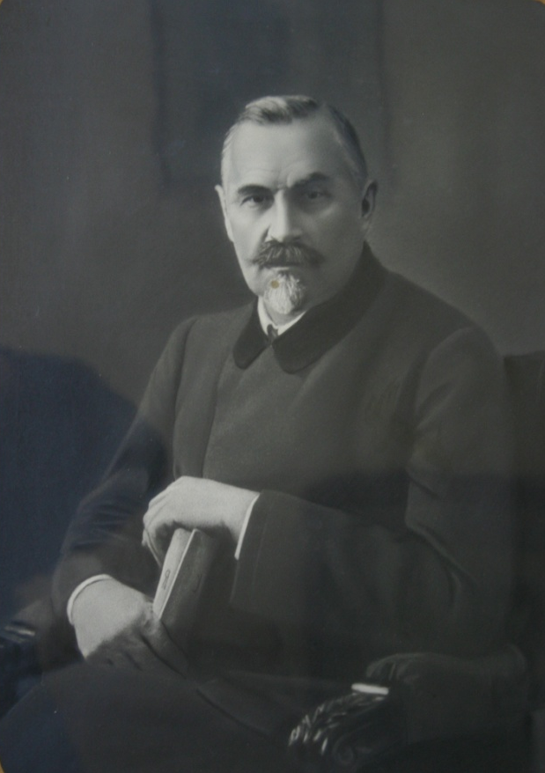
Академик С. И. Спасокукоцкий (1870-1943), создатель большой хирургической школы, обогатил хирургию фундаментальными исследованиями по хирургии гнойных заболеваний легких и плевры.

Slide 29
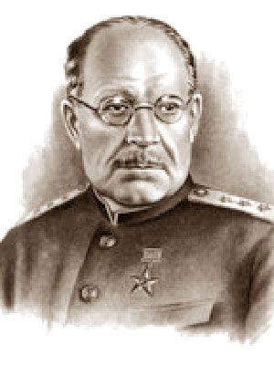
Н Н Бурденко (1878—1946). выдающийся хирург и учёный, был первым президентом АМН СССР. Большую роль в прогрессе хирургии сыграли его труды по военно-полевой хирургии и шоку, лечению ран. нейрохирургии. хирургии лёгких и т. д.

Slide 30
Н. П. Петров (1876—1952) является создателем современной системы борьбы с раком.
Пионером сердечно-сосудистой хирургии в Советском Союзе был талантливый ученик С. И. Спасокукоцкого академик А.Н. Бакулев (1890-1967), сделавший очень много для развития сердечно-сосудистой хирургии в нашей стране.
Крупный вклад в развитие хирургии легких, сердца и сосудов внесли Ю. Ю. Джанелидзе, А. А. Вишневский, П. А. Куприянов, Б. В. Петровский, Е. Н. Мешалкин, В.И. Бураковский, В. С. Савельев, М. И. Кузин и др.

Slide 31
Направления в хирургии

Slide 32
Хирурги́я о́бщая — раздел Х., изучающий основы патологии и общие принципы применения оперативных и других хирургических методов лечения безотносительно к частным проявлениям отдельных болезней и к техническим особенностям отдельных хирургических операций.
Хирурги́я операти́вная — раздел Х., изучающий и разрабатывающий отдельные хирургические доступы и оперативные приемы.
Хирурги́я пласти́ческая — см. Хирургия восстановительная.
Хирурги́я реконструкти́вная — см. Хирургия восстановительная.

Slide 33
Хирурги́я серде́чно-сосу́дистая (син. хирургия кардиоваскулярная) — раздел Х., изучающий болезни и травмы сердца и крупных сосудов.
Хирурги́я торака́льная — раздел Х., изучающий болезни и травмы грудной клетки и органов грудной полости.
Хирурги́я че́люстно-лицева́я — раздел хирургии, изучающий болезни и травмы челюстей и некоторых других органов и тканей области лица.

Slide 34
Хирурги́я абдомина́льная — раздел Х., относящийся к болезням и травмам органов брюшной полости.
Хирурги́я вое́нно-полева́я — раздел Х. и военной медицины, изучающий патологию боевых повреждений, разрабатывающий методы их диагностики и лечения, а также организационные формы оказания хирургической помощи пораженным на этапах медицинской эвакуации.

Slide 35
Хирурги́я восстанови́тельная (син.: Х. пластическая, Х. реконструктивная) — раздел Х., разрабатывающий оперативные методы восстановления анатомической целости, формы и функции поврежденных органов и тканей.
Хирурги́я гно́йная — раздел Х., относящийся к болезням, характеризующимся возникновением гнойного воспаления.
Хирурги́я де́тская — раздел Х., разрабатывающий методы диагностики и хирургического лечения болезней (в т.ч. аномалий развития) и травм у детей.

Slide 36
Организация хирургической помощи в России

Slide 37
ХИРУРГИЧЕСКАЯ ПОМОЩЬ
Стационарная
Производственная
Амбулаторная
МСЧ
1) МНОГО-ПРОФИЛЬНЫЙ стационар – хирургическое отделение 2) МОНО-ПРОФИЛЬНЫЙ СТАЦИОНАР – больница, НИИ (кардиохирургия, онкология и др.)
ПОЛИКЛИНИКА
1.Хирургическое отделение
2. травмпункт

Slide 38
ВИДЫ ОКАЗАНИЯ ХИРУРГИЧЕСКОЙ ПОМОЩИ
ПЛАНОВАЯ
ЭКСТРЕННАЯ

